Slide 1





A tag:
de
Computadores
<body>
A Tag
<title>

Slide 2
de
Computadores
HTML: a TAG <body>

Slide 3
de
Computadores

Slide 4

de
Vida Longa
Computadores
E Próspera

Slide 5

HTML: a TAG <body>

Slide 6


HTML: a TAG <body>

Slide 7
1
HTML: a TAG <body>
O que iremos ver nesta Aula:
Conhecer a TAG <body>
A tag body na Estrutura de uma página HTML
Testar na Prática a aplicação da Tag
Verificar a utilidade da Tag
Exemplos

Slide 8
2
HTML: a TAG <body>
Tag | Descrição
<!DOCTYPE> | Define o tipo de documento
<html> | Define um documento HTML
<head> | Define informações sobre o documento
<title> | Define um título para o documento
<body> | Define o corpo do documento
<h1> to <h6> | Define os cabeçalhos HTML
<p> | Define um parágrafo
<br> | Insere uma única quebra de linha
<hr> | Define uma mudança temática no conteúdo
<!--...--> | Define um comentário
Conhecendo as TAGS básicas do HTML no
www.w3schools.com

Slide 9
3
HTML: a TAG <body>
Conhecer a Tag <body>
Tag | Descrição
<body> | Define o corpo do documento

Slide 10

4
HTML: a TAG <body>
A tag body na Estrutura de uma página HTML
<!DOCTYPE html>
<html>
<head>
<title> Meu Título </title>
</head>
<body>
<h1> Este é um título </ h1>
<P> Este é um parágrafo </P>
</body>
</html>

Slide 11
5
HTML: a TAG <body>
Testar na Prática a aplicação da Tag
<!DOCTYPE html>
<html>
<head>
<title> Meu Título </title>
</head>
<body>
</body>
</html>

Slide 12
6
HTML: a TAG <body>
Verificar a utilidade da Tag
<!DOCTYPE html>
<html>
A tag <body> define o corpo do documento.
O elemento <body> contém todo o conteúdo de um documento HTML, como texto, links, imagens, tabelas, listas, etc.
<head>
<title> Meu Título </title>
</head>
<body>
<body>
</html>

Slide 13
7
HTML: a TAG <body>
Exemplos
<!DOCTYPE html>
<html>
Sinal de abertura e de fechamento:
<head>
<title> Meu Título </title>
Toda tag body é iniciada com o sinal menor que ( < )
E finalizada com o sinal maior que ( > ) . Sendo que a tag de fechamento contém uma “/” (barra) após sinal menor que ( < ).
</head>
<body>
</body>
</html>

Slide 14

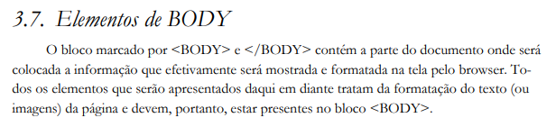
8
HTML: a TAG <body>
Definição do livro:
Página - 33

Slide 15


Destaca-se como fonte de consulta
Destaca-se como fonte de consulta para aprofundamento dos temas aqui citados:
Tipo: Livro
Autor: Alfredo Limonge
https://www.pdfdrive.com/html-a-partir-do-zero-e196386751.html
Nome: GUIA COMPLETO PARA INICIANTES

Slide 16
Destaca-se como fonte de consulta
Destaca-se como fonte de consulta para aprofundamento dos temas aqui citados:
Tipo: Livro
Autor: Helder da Rocha
https://www.pdfdrive.com/cria%C3%A7%C3%A3o-de-web-sites-i-e41463499.html
Nome: CRIAÇÃO DE WEB SITES

Slide 17
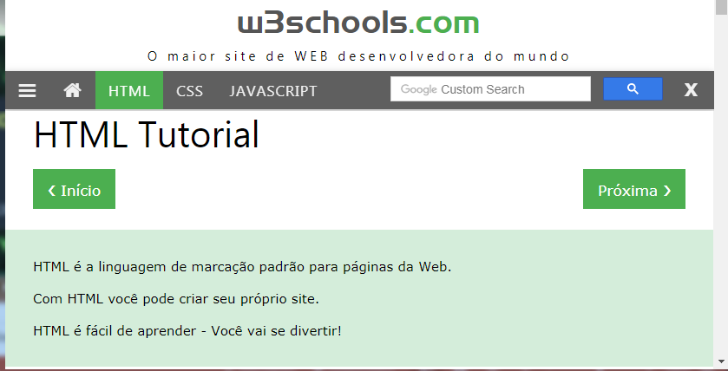
Destaca-se como fonte de consulta
Destaca-se como fonte de consulta para aprofundamento dos temas aqui citados:
Tipo: Site
https://www.w3schools.com/html

Slide 18
de
Computadores
FIM

